Slide 1
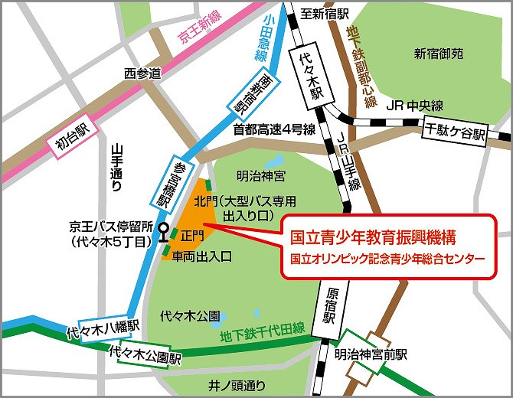
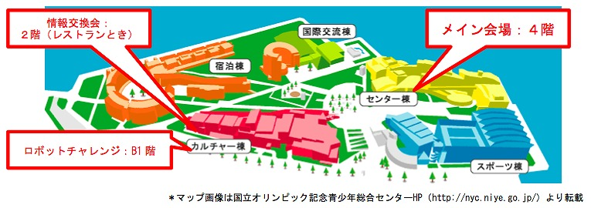
チーム代表者説明会会場(国立オリンピック記念青少年センター)案内図
・周辺図
センター棟
・会場
センター棟
正門
参宮橋駅
代々木八幡駅
代々木公園駅
・館内図(3F)
補足
正門から中央広場をまっすぐ進むと
建物の出入口がございます。
案内カウンターの奥にエレベータがございますのでそこから３階へお上がりください。

